Slide 1
Nonlocal Jumps

Slide 2
Nonlocal Jumps
C语言的goto语句不能跨越函数
所以，要想实现跨越函数的跳转，就要采用setjmp和longjmp
Setjmp：
设置返回点
Longjmp:
跳转

Slide 3
Nonlocal Jumps
#include <setjump.h> int setjmp(jmp_buf env) ; Returns: 0 from setjmp, nonzero from long jumps #include <setjmp.h> void longjmp(jmp_buf env, int retval); Never returns

Slide 4
1 #include "csapp.h"
2
3 jmp_buf buf;
4
5 int error1 = 0;
6 int error2 = 1;
7
8 void foo(void), bar(void);
9
10 int main()
11 {
12 int rc;
13
14 rc = setjmp(buf);
15 if (rc == 0)
16 foo();
17 else if (rc == 1)
18 printf("Detected an error1 condition in foo\n");
19 else if (rc == 2)
20 printf("Detected an error2 condition in foo\n");
21 else
22 printf("Unknown error condition in foo\n");
23 exit(0);
24 }

Slide 5
25
26 /* deeply nested function foo */
27 void foo(void)
28 {
29 if (error1)
30 longjmp(buf, 1);
31 bar();
32 }
33
34 void bar(void)
35 {
36 if (error2)
37 longjmp(buf, 2);
38 }

Slide 6
Nonlocal Jump
Setjmp:
调用一次，返回多次
Longjmp:
调用一次，从不返回

Slide 7
微观层面的操作
Nonlocal jumps are provided by
the setjmp function
Saves the current stack context in the env buffer, for later use by longjmp, returns 0
the longjmp function
restores the stack context from the env buffer
triggers a return from the most recent setjmp call that initialized env
The setjmp then returns with the nonzero return value retval.

Slide 8
微观层面的操作
实际上是要修改Stack的状态，恢复到setjmp调用时stack的状态

Slide 9
用途
setjmp 是 C 语言解决 exception 的标准方案
Longjmp实质上相当于抛出异常；
setjmp/longjmp 实际上是完成的另一种调用返回的模型。setjmp 相当于 call ，longjmp 则是 return

Slide 10
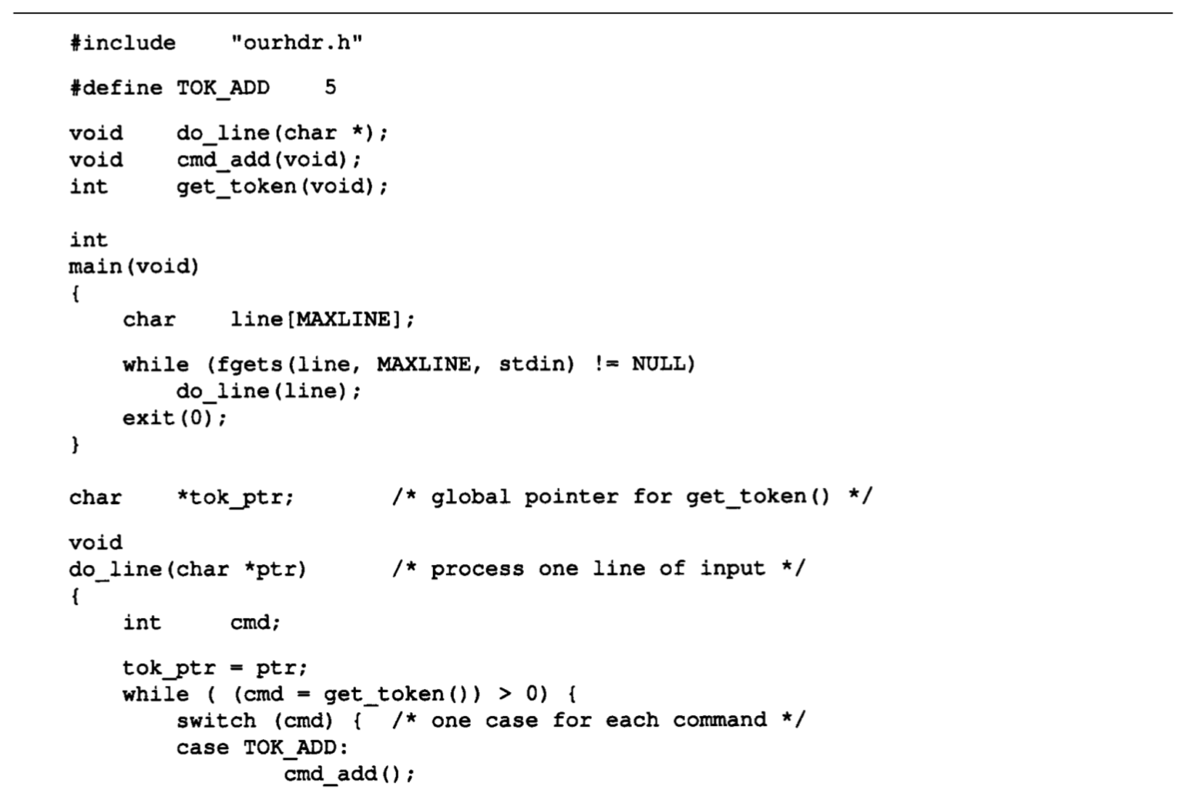
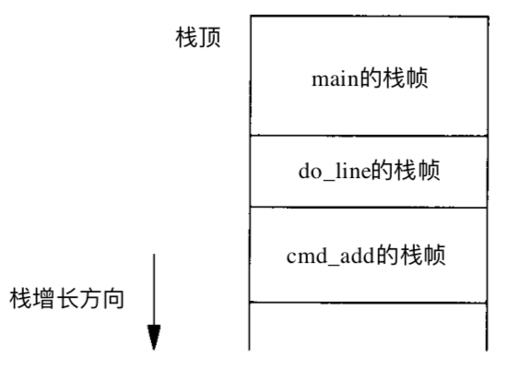
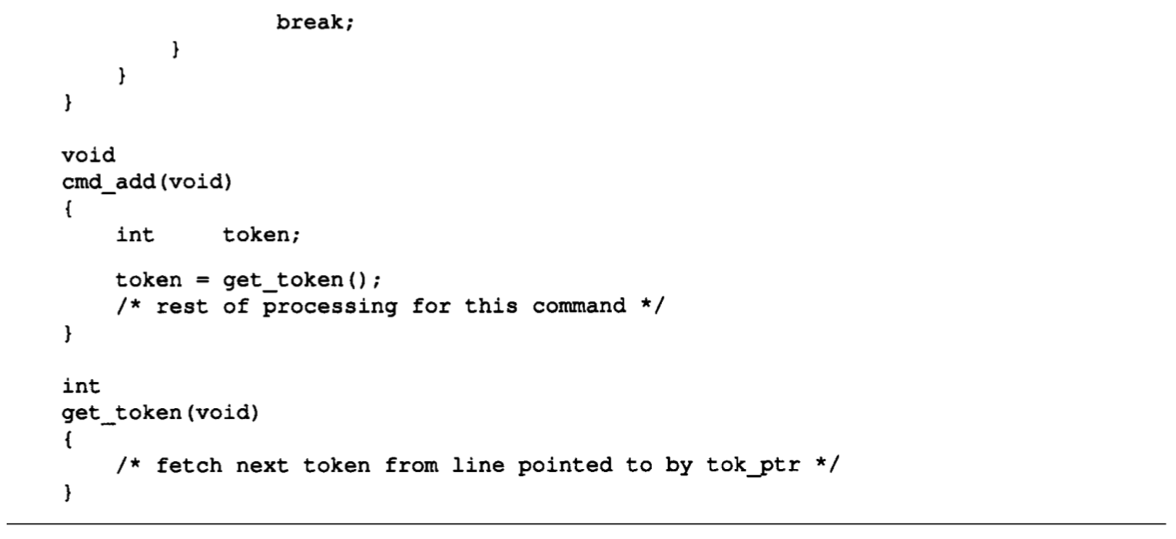

Slide 11
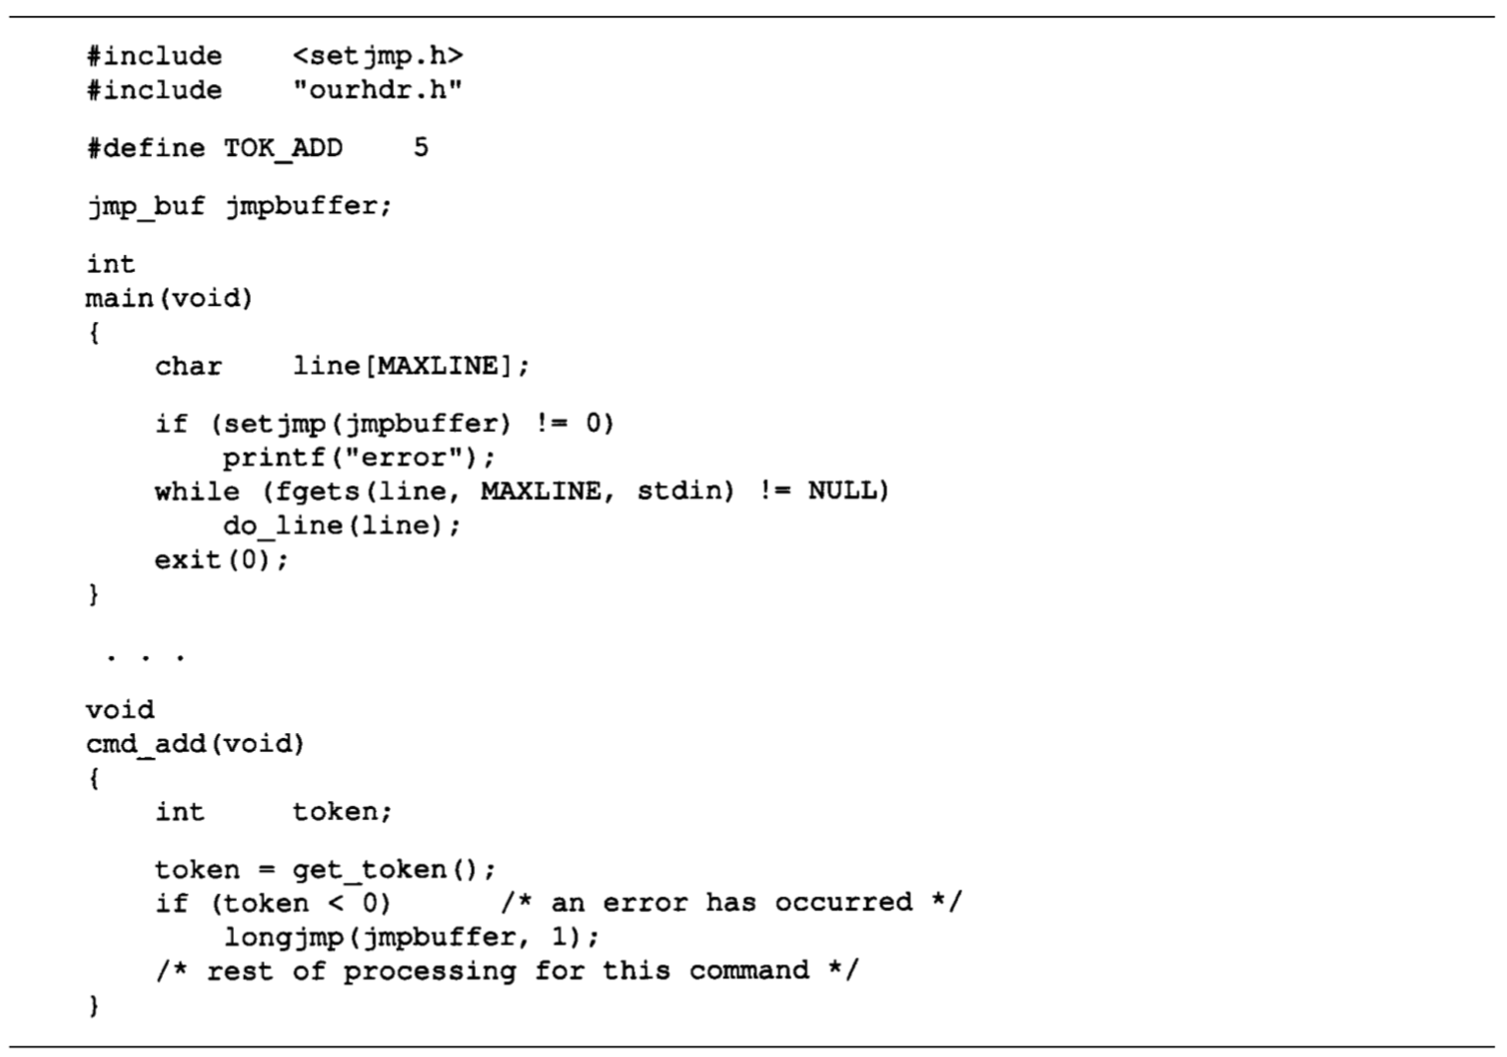
例子

Slide 12
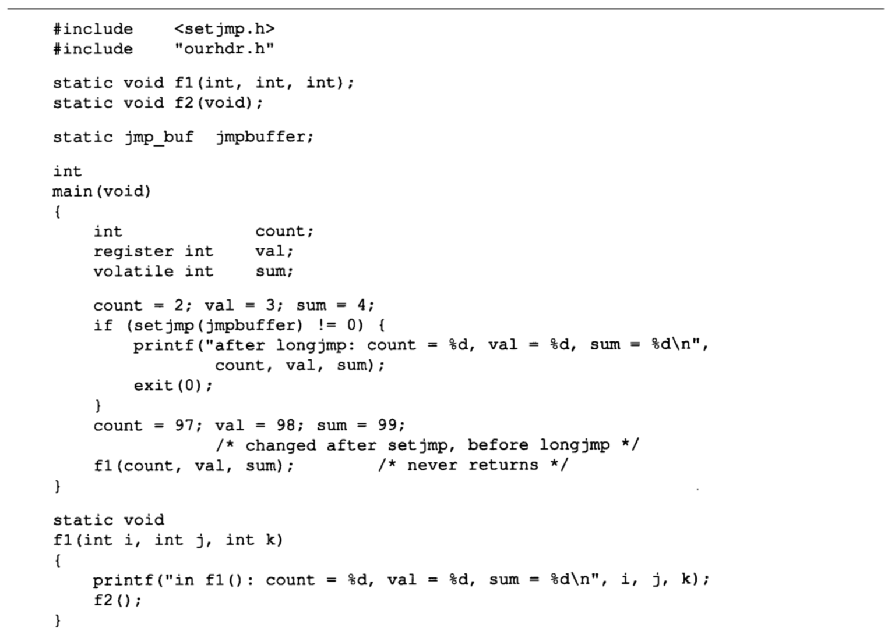
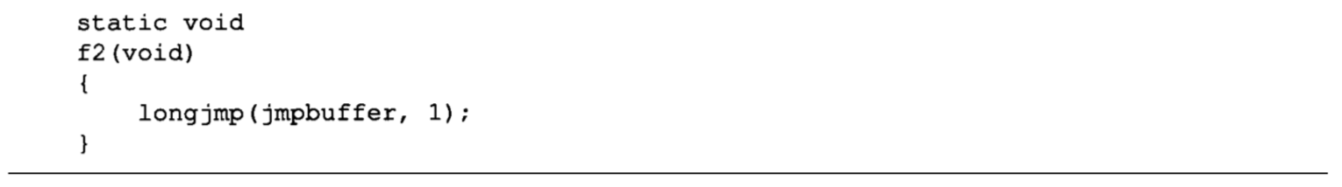

Slide 13
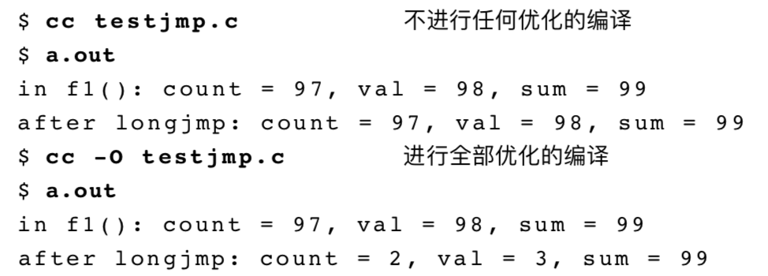
结果
说明从longjmp返回到main函数时，局部变量不一定能回到原来的值
大多数实现并不回滚自动变量和寄存器变量的值

Slide 14
Nonlocal Jumps
#include <setjump.h> int sigsetjmp(sigjmp_buf env, int savesigs); Returns: 0 from sigsetjmp, nonzero from siglongjumps #include <setjmp.h> void siglongjmp(sigjmp_buf env, int retval); Never returns
Notes:
savesigs is nonzero, the process's current signal mask is saved in env and will be restored if a siglongjmp(3) is later performed with this env.

Slide 15
1 #include "csapp.h"
2 sigjmp_buf buf;
3
4 void handler(int sig) { siglongjmp(buf, 1); }
5
6 int main()
7 {
8 Signal(SIGINT, handler);
9
10 if (!sigsetjmp(buf, 1))
11 printf("starting\n");
12 else
13 printf("restarting\n");
14
15 while(1) {
16 Sleep(1);
17 printf("processing...\n");
18 }
19 exit(0);
20 }

Slide 16
课堂练习
本章中我们介绍了一些具有不同寻常的调用和返回行为的函数：setjmp、longjmp、execve和fork。找到下面行为中和每个函数相匹配的一种：
A. 调用一次，返回两次；
B. 调用一次，从不返回；
C. 调用一次，返回一次或者多次。

Slide 17
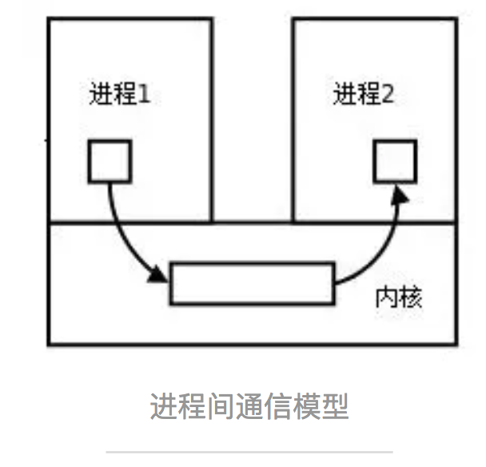
进程间通信 Inter Process Communication (IPC)

Slide 18
进程间通信
进程间通信目的：
数据传输
一个进程需要将它的数据发送给另一个进程，发送的数据量在一个字节到几M字节之间
共享数据
多个进程想要操作共享数据，一个进程对共享数据
通知事件
一个进程需要向另一个或一组进程发送消息，通知它（它们）发生了某种事件（如进程终止时要通知父进程）。

Slide 19
进程间通信
进程间通信（IPC）目的：
资源共享
多个进程之间共享同样的资源。为了做到这一点，需要内核提供锁和同步机制。
进程控制
有些进程希望完全控制另一个进程的执行（如Debug进程），此时控制进程希望能够拦截另一个进程的所有陷入和异常，并能够及时知道它的状态改变。

Slide 20
进程间通信
Linux进程间通信来源（Unix）
AT&T
对Unix早期的进程间通信手段进行了系统的改进和扩充，形成了“system V IPC”，通信进程局限在单个计算机内
BSD（加州大学伯克利分校的伯克利软件发布中心）
跳过了单机的限制，形成了基于套接口（socket）的进程间通信机制

Slide 21
进程间通信
UNIX进程间通信方式包括：
管道、FIFO、信号
System V进程间通信方式包括：
System V消息队列、System V信号灯、System V共享内存
POSIX进程间通信包括：
posix消息队列、posix信号灯、posix共享内存
由于Unix版本的多样性，电子电气工程协会（IEEE）开发了一个独立的Unix标准，这个新的ANSI Unix标准被称为计算机环境的可移植性操作系统界面（POSIX）。现有大部分Unix和流行版本都是遵循POSIX标准的，而Linux从一开始就遵循POSIX标准

Slide 22
进程间通信
Linux继承了这些通信方式，包括：
#1. 管道（pipe）
#2. 流管道(s_pipe)
#3. 有名管道（FIFO）
#4. 信号（signal）
#5. 消息队列
#6. 共享内存
#7. 信号量
#8. 套接字（socket)

Slide 23
管道（pipe）
把一个程序的结果交给另一个程序
例如：ps –ef |grep python
又如：将/etc/issue文件中的内容转换为大写后保存至/tmp/issue.out文件中
cat /etc/issue |tr [a-z] [A-Z] > /tmp/issue.out
>为重定向符，将标准输出的内容转到指定的文件中
Ps是linux中非常强大的进程查看工具，其中-e为显示所有进程，-f为全格式显示。
Grep是一个非常高效的查询工具，可以查询文本中带有某关键字的行。

Slide 24
管道
重定向符号
>或 1>输出重定向，会清除文件里所有的数据，增加新的内容
>> 或 1>> 追加输出重定向，文件的结尾加入内容，不会删除已有的文件数据
< 输入重定向
<<追加输入重定向
例如：
echo "1 2 3 4 5" >> /data/oldboy.txt
xargs -n2 < /data/oldboy.txt
grep -E "O|H" cp2k.xyz | wc -l

Slide 25
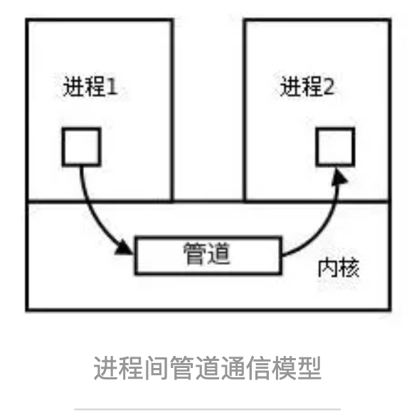
管道
单独构成一种独立的文件系统：
管道对于管道两端的进程而言，就是一个文件
但它不是普通的文件，它不属于某种文件系统，而是自立门户，单独构成一种文件系统，并且只存在与内存中
数据的读出和写入：
一个进程向管道中写的内容被管道另一端的进程读出
写入的内容每次都添加在管道缓冲区的末尾，并且每次都是从缓冲区的头部读出数据（FIFO）

Slide 26
管道
管道的限制：
半双工的通信，数据只能单向流动。需要双方通信时，需要建立起两个管道
只能在具有亲缘关系(父子、兄弟)的两个进程间使用。一个管道由一个进程创建，在进程调用fork后，这个管道就能在父子之间使用了。（其他情况无法使用管道
没有名字
管道的缓冲区是有限的（管道制存在于内存中，在管道创建时，为缓冲区分配一个页面大小）
管道所传送的是无格式字节流，这就要求管道的读出方和写入方必须事先约定好数据的格式，比如多少字节算作一个消息（或命令、或记录）

Slide 27
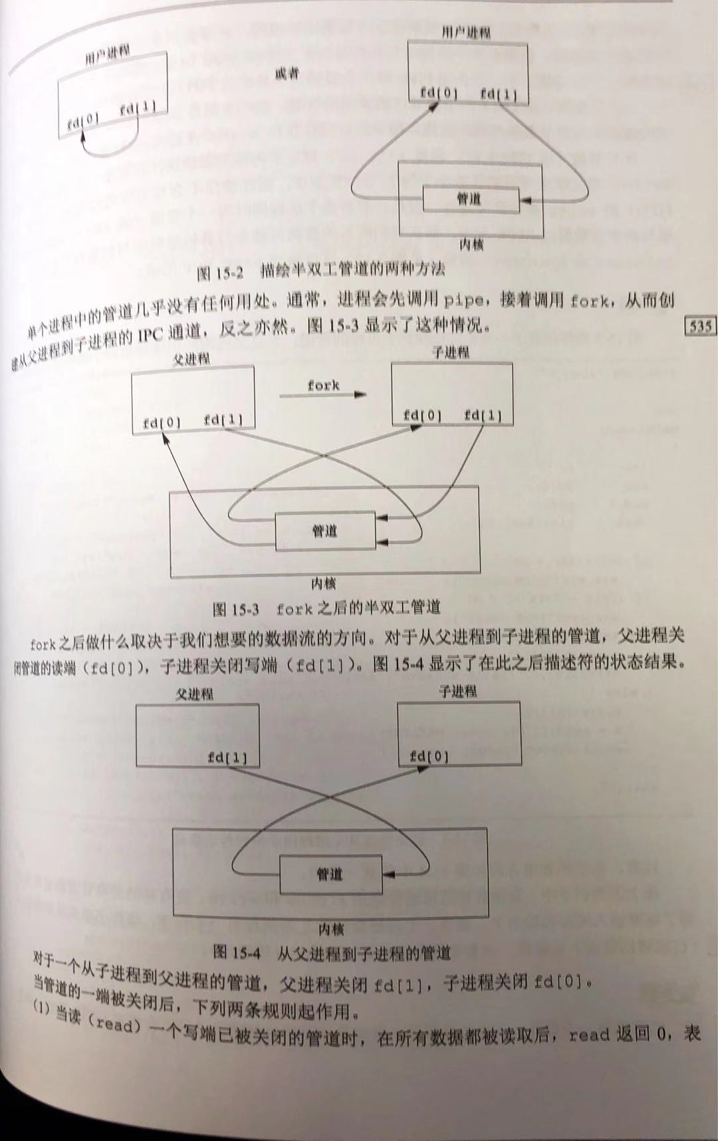
管道

Slide 28
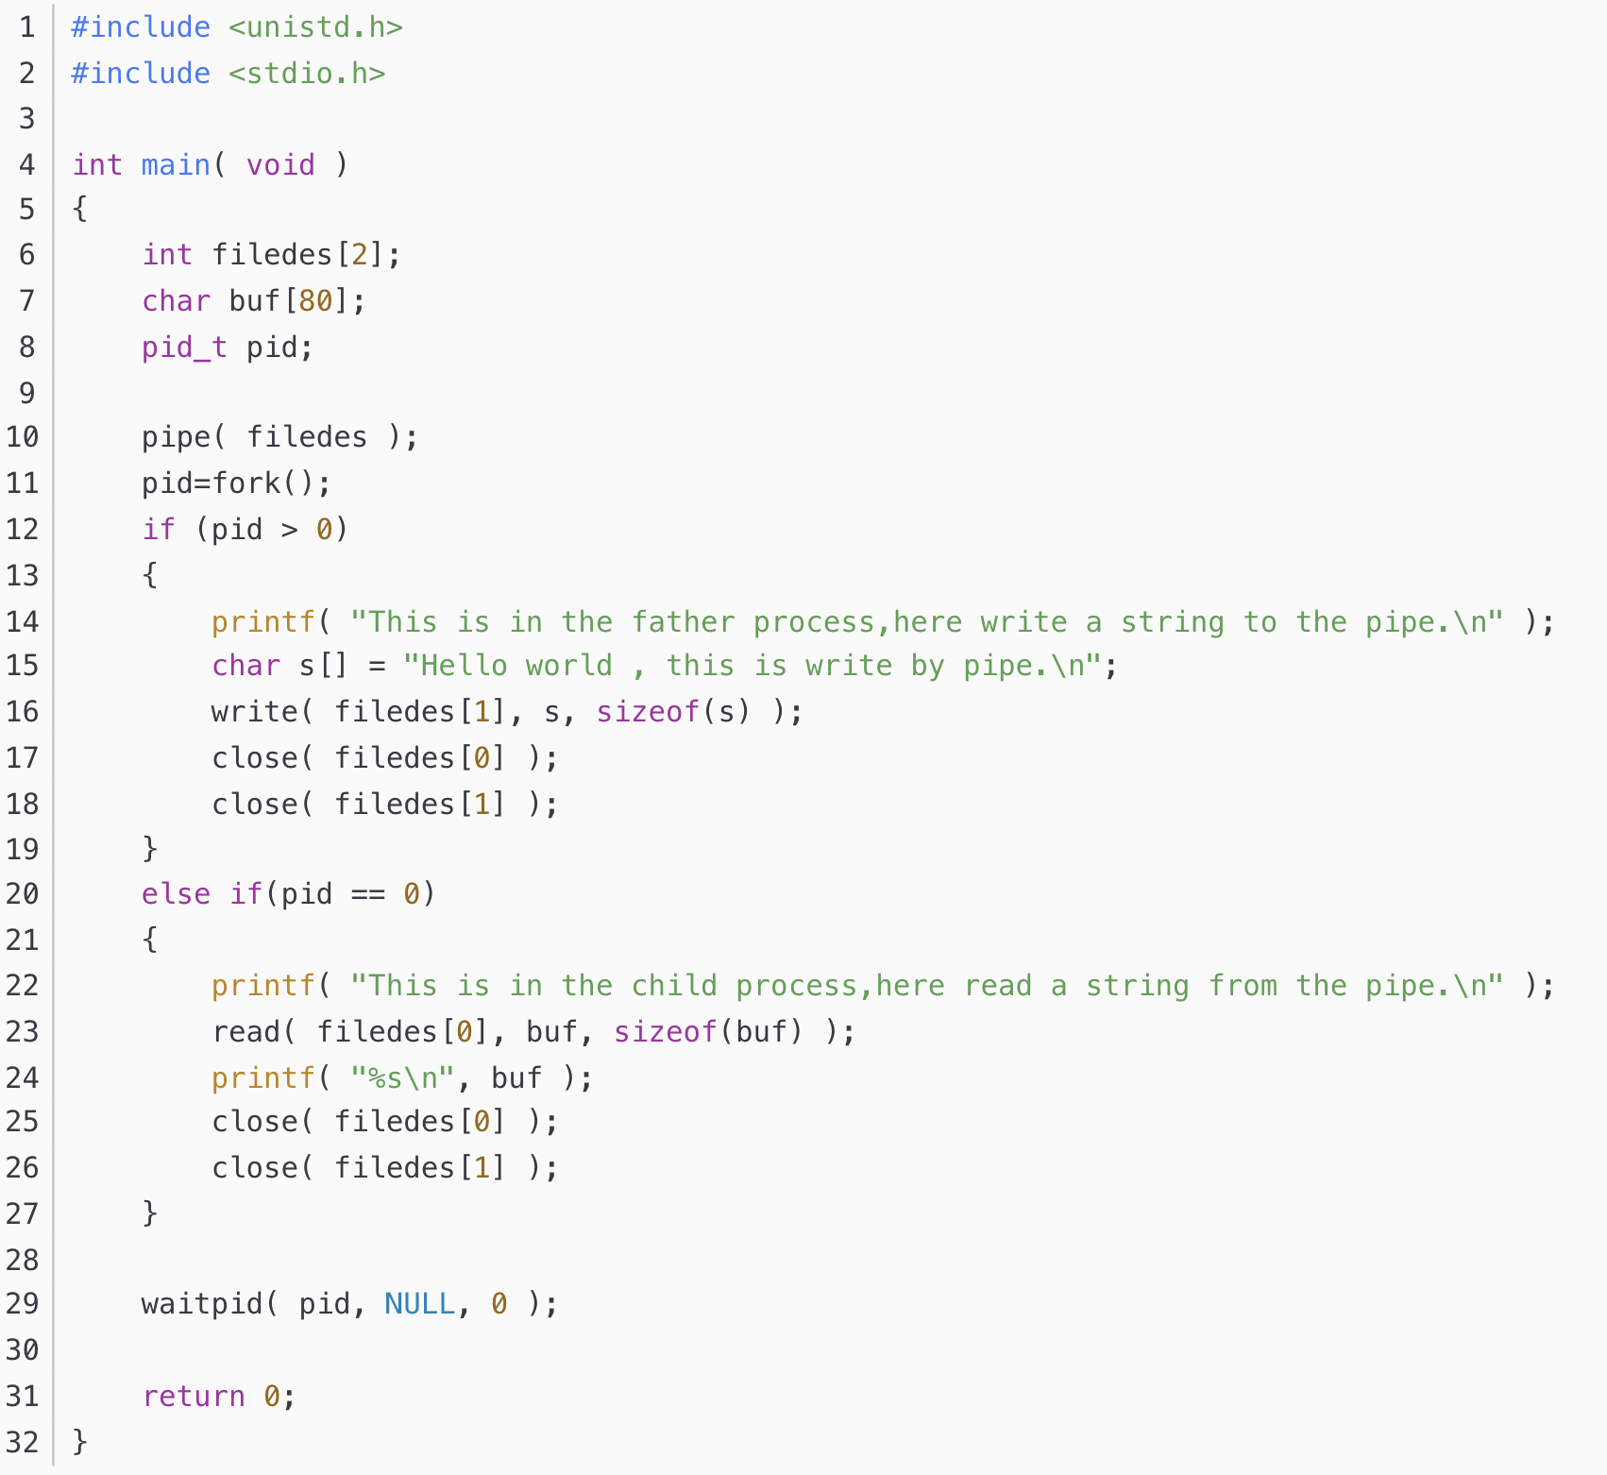
管道

Slide 29
流管道s_pipe
去除了第一种限制,可以双向传输.

Slide 30
有名管道(FIFO)
以有名管道的文件形式存在于文件系统中
这样，即使与有名管道的创建进程不存在亲缘关系的进程，只要可以访问该路径，就能够彼此通过有名管道相互通信
有名管道严格遵循先进先出(first in first out)
它们不支持诸如lseek()等文件定位操作。有名管道的名字存在于文件系统中，内容存放在内存中

Slide 31
信号（Signal）
用于通知接收进程某个事件已经发生
携带信息量少，主要作为进程间以及同一进程不同线程之间的同步手段

Slide 32
消息（Message）队列
消息队列是由消息的链表，存放在内核中并由消息队列标识符标识
消息队列克服了信号传递信息少、管道只能承载无格式字节流以及缓冲区大小受限等缺点
消息队列是消息的链接表
包括Posix消息队列、system V消息队列
有足够权限的进程可以向队列中添加消息，被赋予读权限的进程则可以读走队列中的消息

Slide 33
消息（Message）队列
对于系统中的每个消息队列，内核维护一个定义在<sys/msg.h>头文件中的信息结构
struct msqid_ds {
struct ipc_perm msg_perm ;
struct msg* msg_first ; //指向队列中的第一个消息
struct msg* msg_last ; //指向队列中的最后一个消息 ……
} ;

Slide 34
消息（Message）队列
int msgget (key_t key, int oflag) ;
打开一个现存队列或创建一个新队列
int msgsnd (int msqid, const void *ptr, size_t length, int flag) ;
往队列中放置一个消息
ssize_t msgrcv (int msqid, void* ptr, size_t length, long type, int flag) ;
从某个消息队列中读出一个消息

Slide 35
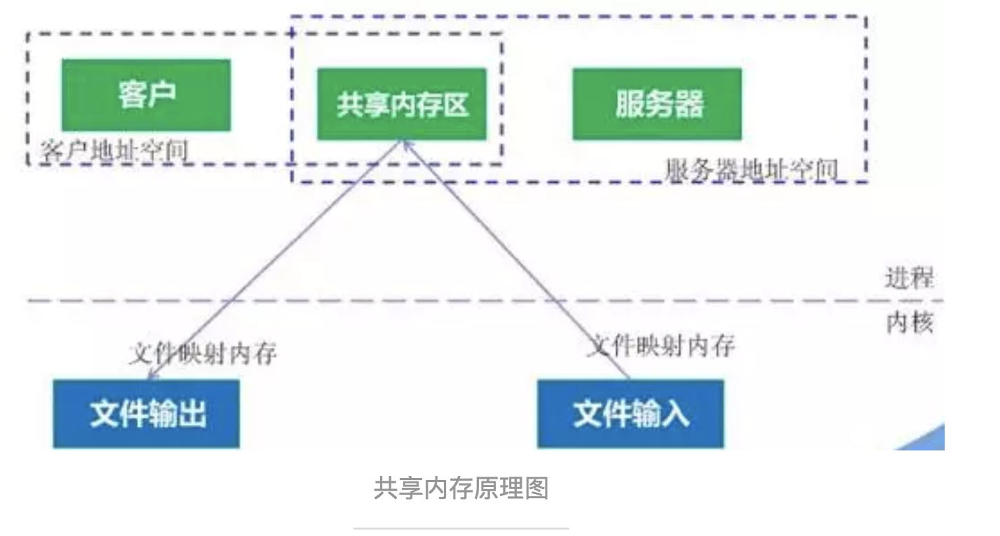
共享内存
多个进程可以可以直接读写同一块内存空间，是最快的可用IPC形式。是针对其他通信机制运行效率较低而设计的
（共享一般比消息高效，但消息容易扩展到多机

Slide 36
共享内存
为了在多个进程间交换信息，内核专门留出了一块内存区，可以由需要访问的进程将其映射到自己的私有地址空间
进程就可以直接读写这一块内存而不需要进行数据的拷贝，从而大大提高效率
由于多个进程共享一段内存，因此需要依靠某种同步机制（如信号量）来达到进程间的同步及互斥

Slide 37
共享内存
编程方法
key_t ftok(const char *pathname, int proj_id);
根据路径生成一个key（name）
int shmget(key_t key, size_t size, int shmflg);
申请共享内存。错误码：
EINVAL：参数size小于SHMMIN或大于SHMMAX
EEXIST：预建立key所指的共享内存，但已经存在
EIDRM：参数key所指的共享内存已经删除
ENOSPC：超过了系统允许建立的共享内存的最大值(SHMALL)
ENOENT：参数key所指的共享内存不存在，而参数shmflg未设IPC_CREAT位
EACCES：没有权限
ENOMEM：核心内存不足

Slide 38
共享内存
编程方法
void *shmat(int shmid, const void *shmaddr, int shmflg);
获得共享内存指针。参数解释：
shmid ： 共享内存标识符
shmaddr ：指定共享内存出现在进程内存地址的什么位置，直接指定为NULL让内核自己决定一个合适的地址位置
shmflg：SHM_RDONLY：为只读模式，其他为读写模式

Slide 39
共享内存
编程方法
int shmdt(const void *shmaddr);
断开与内存共享的连接
shmaddr：连接的共享内存的起始地址
int shmctl(int shmid, int cmd, struct shmid_ds *buf);
删除共享内存。 cmd参数说明：
IPC_STAT：得到共享内存的状态，把共享内存的shmid_ds结构复制到buf中
IPC_SET：改变共享内存的状态，把buf所指的shmid_ds结构中的uid、gid、mode复制到共享内存的shmid_ds结构内
IPC_RMID：删除这片共享内存

Slide 40
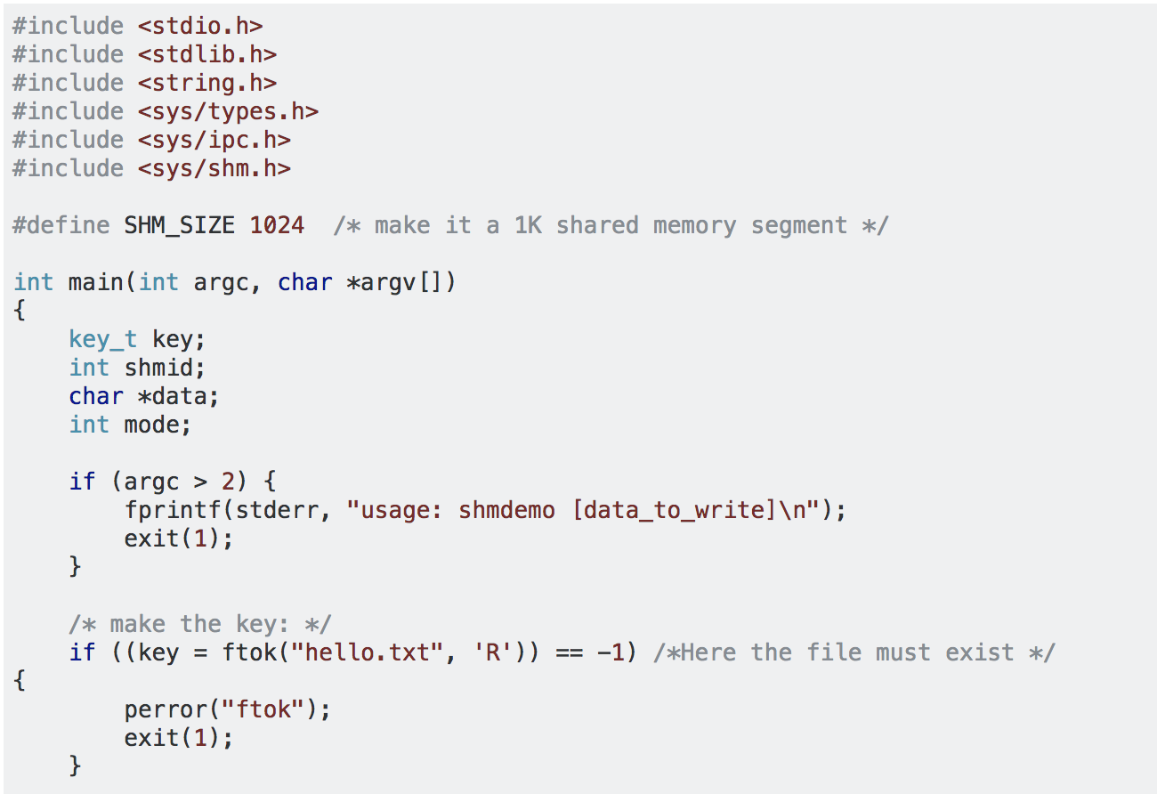
共享内存

Slide 41
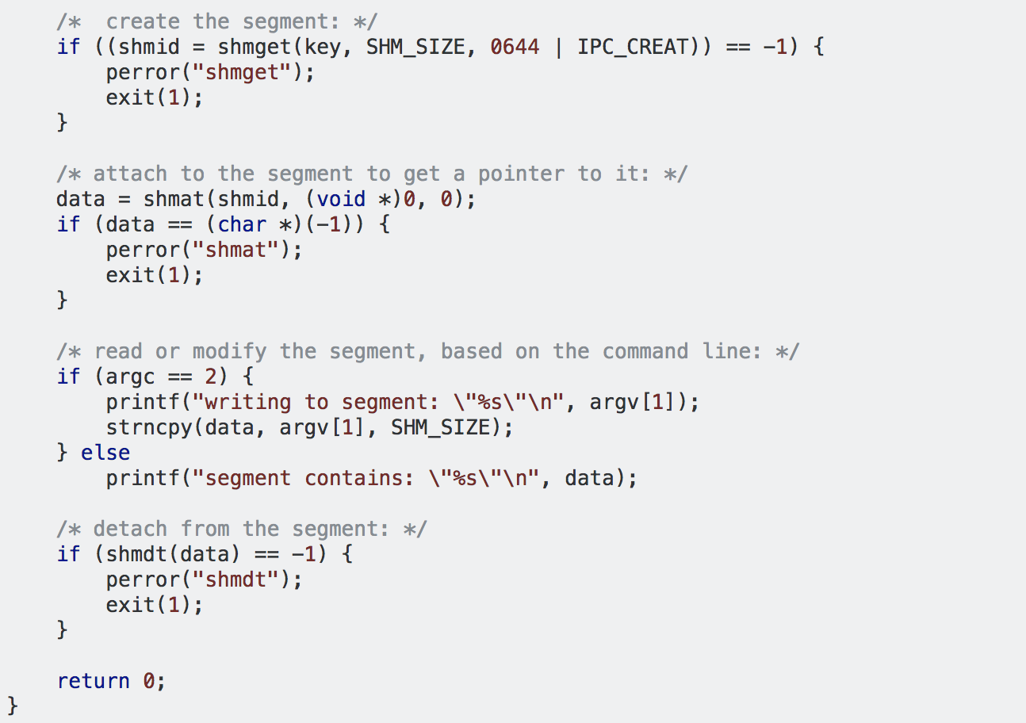
共享内存

Slide 42
信号量（semaphore）
信号量是一个计数器，用于多进程对共享数据的访问，信号量的意图在于进程间同步
为了获得共享资源，进程需要执行下列操作：
（1）创建一个信号量：这要求调用者指定初始值，对于二值信号量来说，它通常是1，也可是0
（2）获取一个信号量：该操作会测试这个信号量的值，如果小于0，就阻塞。也称为P操作
（3）释放一个信号量：该操作将信号量的值加1，也称为V操作

Slide 43
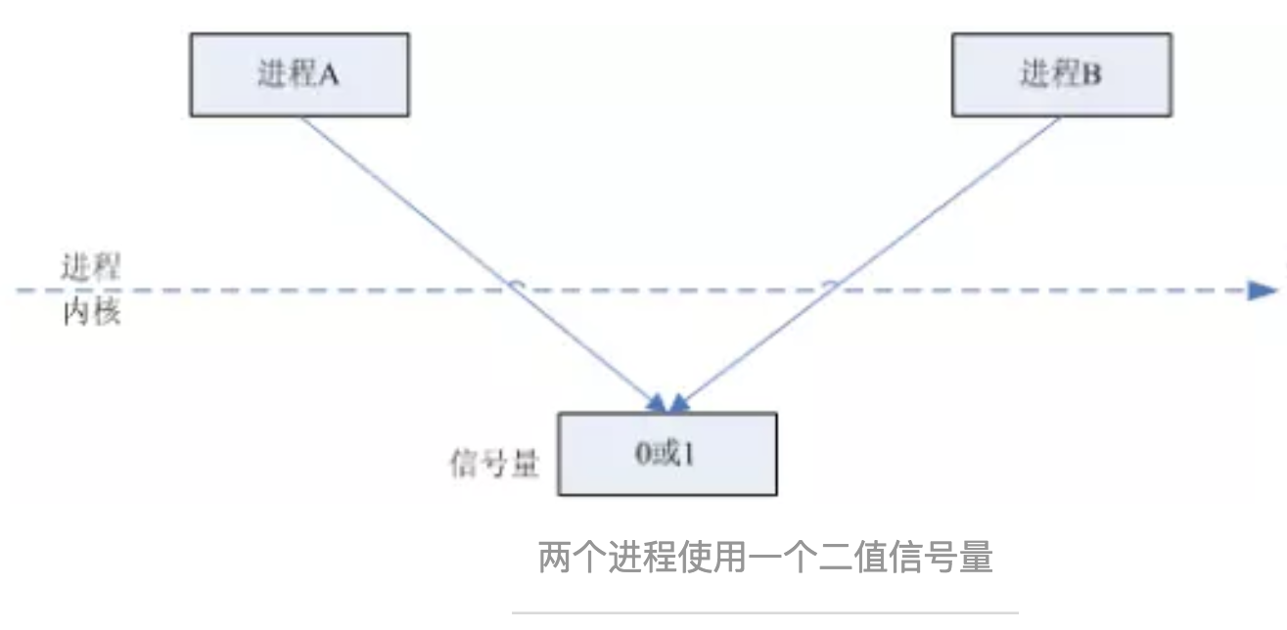
信号量（semaphore）
信号量通常是在内核中实现的
Linux环境中，有三种类型：
Posix有名信号量（使用Posix IPC名字标识）
Posix基于内存的信号量（存放在共享内存区中）
System V信号量（在内核中维护）

Slide 44
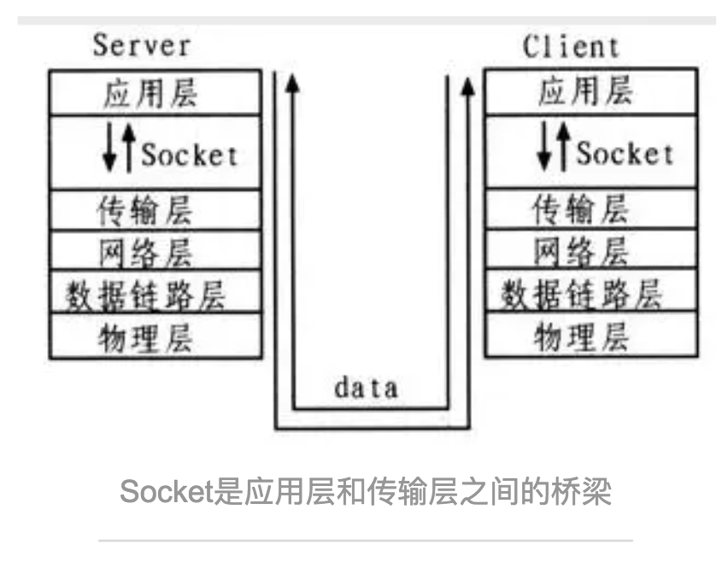
套接字（Socket）
凭借socket机制，客户/服务器（即要进行通信的进程）系统的开发工作既可以在本地单机上进行，也可以跨网络进行
TCP/Ip协议栈

Slide 45
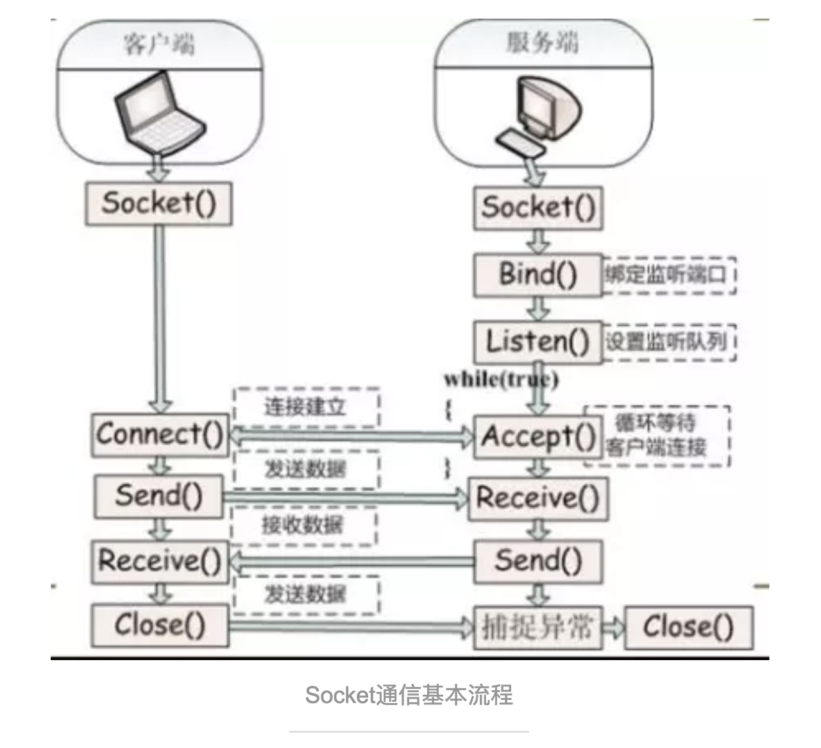
套接字（Socket）

Slide 46
进程间通信
管道：速度慢，容量有限，只有父子/兄弟进程能通讯
FIFO：任何进程间都能通讯，但速度慢
消息队列：容量受到系统限制，且要注意第一次读的时候，要考虑上一次没有读完数据的问题
信号/信号量：不能传递复杂消息，只能用来通知或同步
共享内存区：能够很容易控制容量，速度快，但要保持同步
比如一个进程在写的时候，另一个进程要注意读写的问题，相当于线程中的线程安全

Slide 47
进程间通信
进程间通信目的：
数据传输
管道，流管道，FIFO，消息队列，套接字
共享数据
共享内存
通知事件
Signal，套接字
资源共享
进程控制

